Slide 1
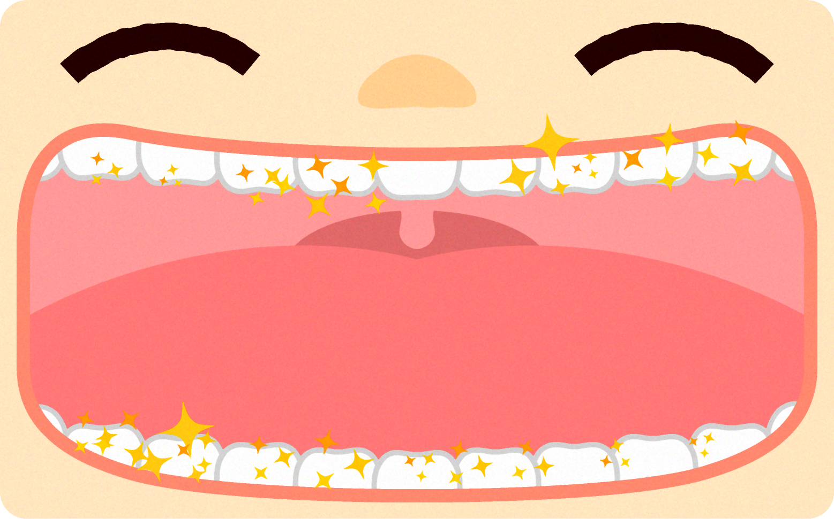
歯と口の健康週間
6/4(日)～6/10(土)
お口の体操動画
紹介中！

